Slide 1
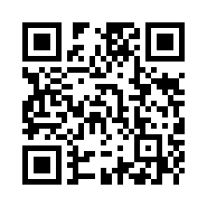
Центр сопровождения воспитательной работы
Руководитель
Матвеев Алексей Владимирович, кандидат педагогических наук E-mail: matveevav@iro.yar.ru
Заместитель руководителя
Чупанова Юлия Владимировна E-mail: chupanovayv@iro.yar.ru
Контактная информация
150014, г. Ярославль, ул. Богдановича, д. 16 кабинеты 304 и 321 Тел.: 8 (4852) 23-08-14

Slide 2
Целевые группы
классные руководители
социальные педагоги
педагоги-психологи
педагоги-организаторы
заместители директора по воспитательной работе
советники директоров по воспитанию
методисты муниципальных методических служб
Notes:
Итак, сформированность читательской грамотности представлена в таком метапредметном результате, как «работа с информацией».

Slide 3
Основные приоритеты в деятельности
«Разговоры о важном»
Центры детских инициатив
Профилактика терроризма и экстремизма
Профилактика девиации
Поликультурное образование
Службы медиации
Notes:
Итак, сформированность читательской грамотности представлена в таком метапредметном результате, как «работа с информацией».

Slide 4
Основные направления в работе
Психолого-педагогическое сопровождение
Поликультурное образовательное пространство
Профилактика распространения идеологии терроризма и экстремизма
Мониторинг эффективности воспитательного пространства
Разработка и сопровождение реализации программы воспитания
Сопровождение инновационных программ и проектов
Notes:
Итак, сформированность читательской грамотности представлена в таком метапредметном результате, как «работа с информацией».

Slide 5
Основные направления в работе
Координация деятельности профессиональных сообществ заместителей директоров по воспитательной работе, классных руководителей, социальных педагогов
Разработка и реализация дополнительных профессиональных программ и программ профессиональной переподготовки с учётом задач региональных проектов национального проекта «Образование», региональных особенностей и потребностей рынка труда Ярославской области
Notes:
Итак, сформированность читательской грамотности представлена в таком метапредметном результате, как «работа с информацией».

Slide 6
Основные направления в работе
Научно-методическое сопровождение педагогических и руководящих работников по вопросам воспитания
Рецензирование научных и учебно-методических работ сотрудников образовательных организаций, проведение экспертизы и консалтинга по направлениям деятельности Центра
Notes:
Итак, сформированность читательской грамотности представлена в таком метапредметном результате, как «работа с информацией».

Slide 7
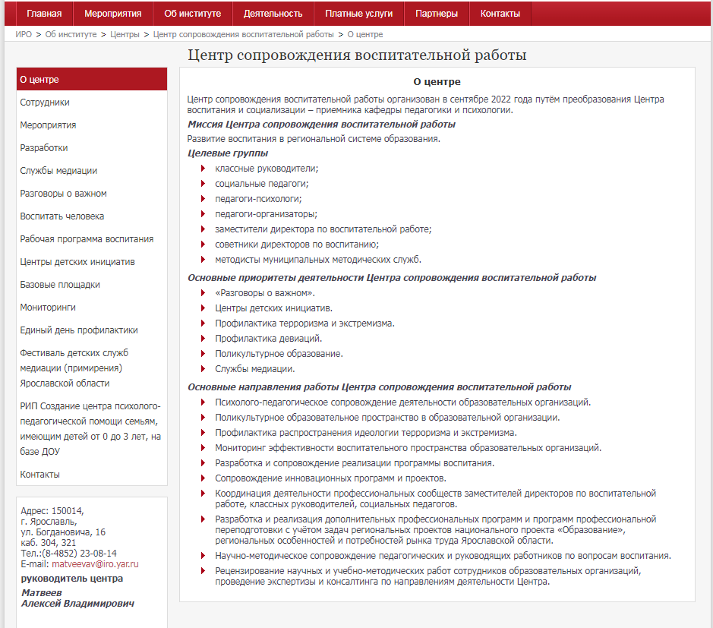
Notes:
Итак, сформированность читательской грамотности представлена в таком метапредметном результате, как «работа с информацией».

Slide 8
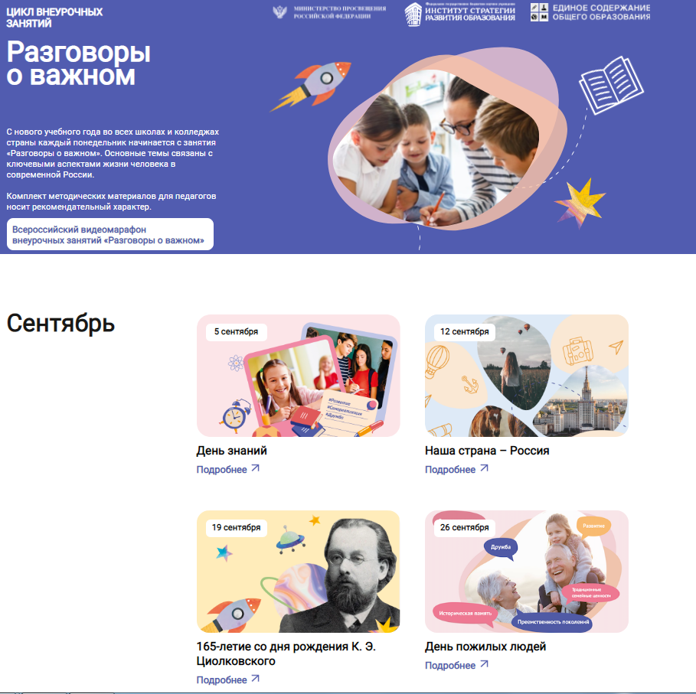
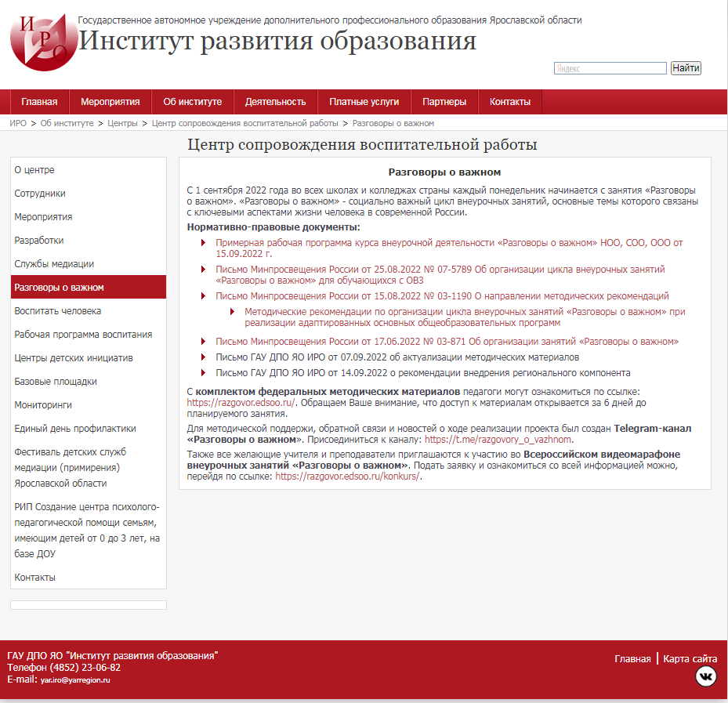
Проект «Разговоры о важном»
Notes:
Итак, сформированность читательской грамотности представлена в таком метапредметном результате, как «работа с информацией».

Slide 9
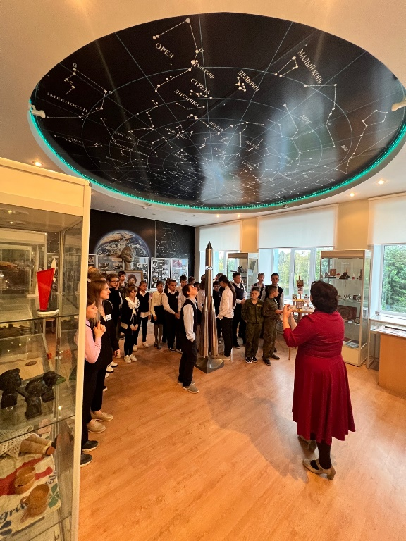
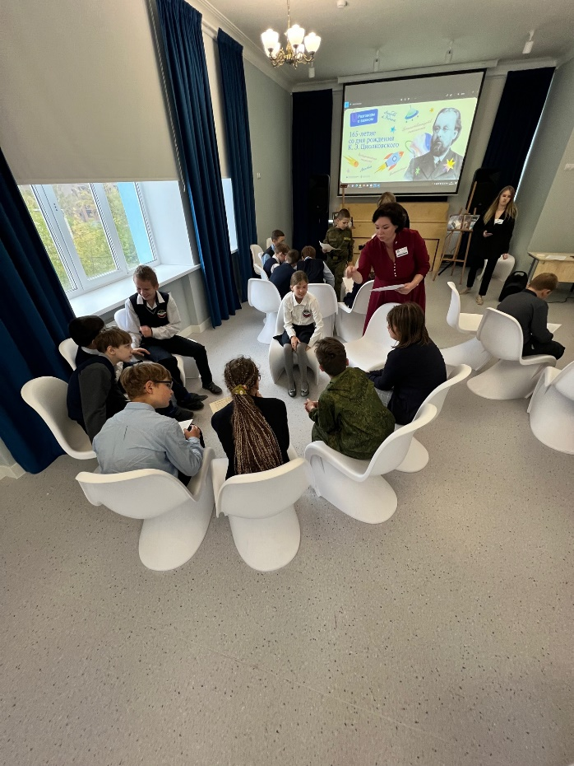
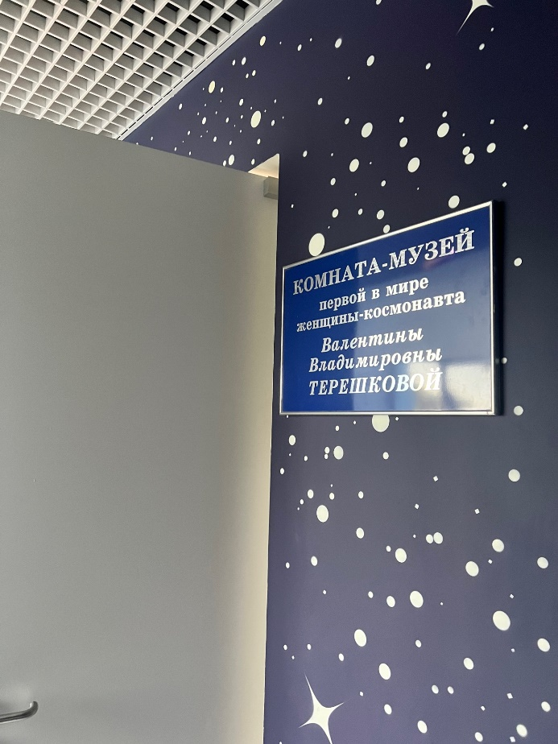
Опыт реализации проекта в СШ № 32 им. В.В. Терешковой
Notes:
Итак, сформированность читательской грамотности представлена в таком метапредметном результате, как «работа с информацией».

Slide 10
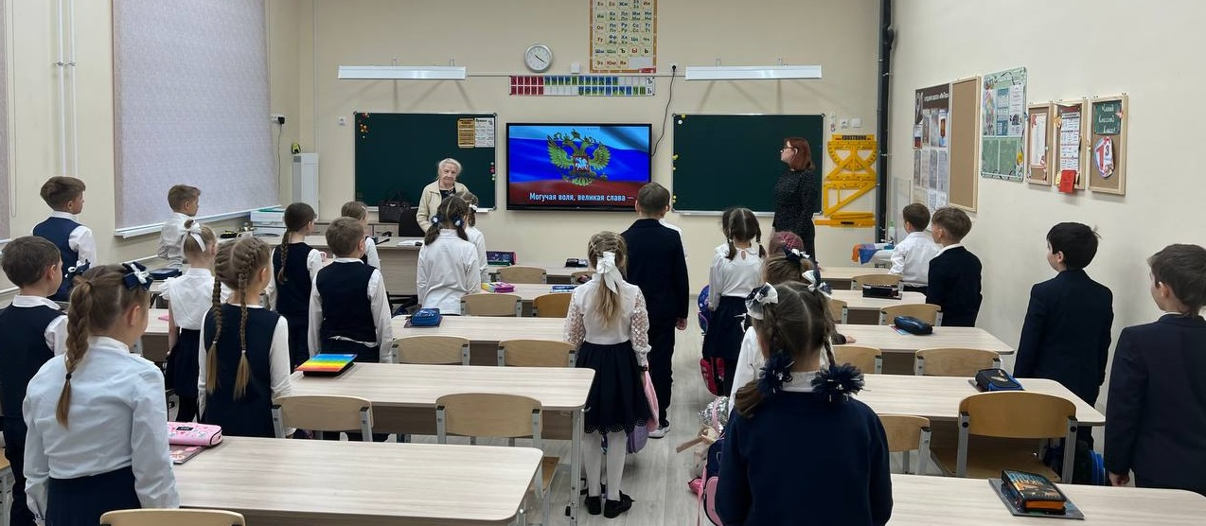
Опыт реализации проекта в СШ № 91 «ИнТех»
Notes:
Итак, сформированность читательской грамотности представлена в таком метапредметном результате, как «работа с информацией».

Slide 11
К проведению занятий «Разговоры о важном» могут привлекаться
педагоги-библиотекари
педагоги-психологи и социальные педагоги
педагоги дополнительного образования
представители общественных (волонтерских) организаций и советов ветеранов
социальные партнеры и учреждения науки/культуры/искусства
руководители школьных музеев
родительская общественность
Notes:
Итак, сформированность читательской грамотности представлена в таком метапредметном результате, как «работа с информацией».

Slide 12
Обратная связь
Для учащихся:
Через QR-код
(прилагается к каждому занятию)
Для классных руководителей:
Через Telegram-канал
«Разговоры о важном»
Notes:
Итак, сформированность читательской грамотности представлена в таком метапредметном результате, как «работа с информацией».

Slide 13
Благодарим за внимание! Телефон горячей линии: 8 (4852) 23-08-14
Центр сопровождения воспитательной работы
Notes:
Итак, сформированность читательской грамотности представлена в таком метапредметном результате, как «работа с информацией».

